Slide 1
Tests unitaires

Slide 2
Table des matières
Rappel programmation orienté objet
Comprendre l’injection de dépendance
Pourquoi l’injection de dépendance
Inversion de contrôle
Comment injecter des dépendances
Appliquer l’injection de dépendance
Injection par mutateurs, constructeur et interface
Le conteneur d’inversion de contrôle
Temps de vie
Conclusion

Slide 3
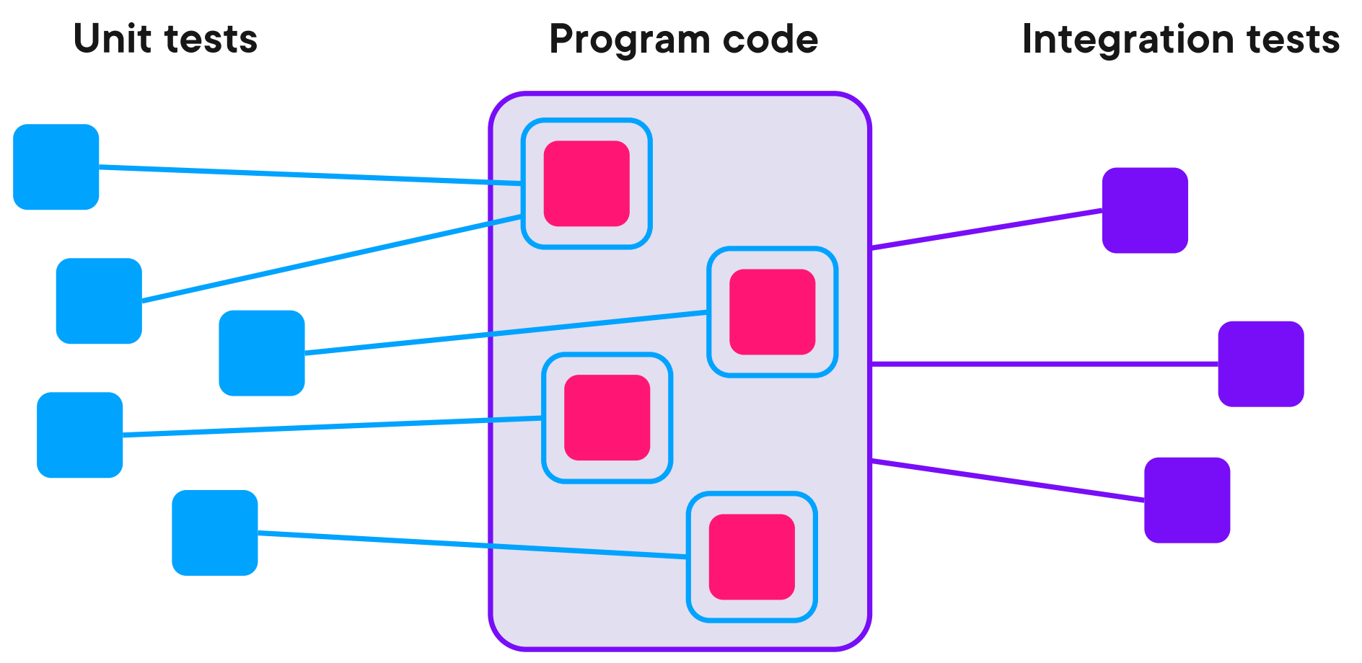
Que sont les tests unitaires ?
Quand on écrit un programme, celui-ci est segmenté en différentes parties (fonctions, objets, …)
Un test unitaire teste une méthode de ce programme, il teste une unité de notre programme
A contrario, un test d’intégration vérifie que toutes les unités du programme fonctionnent correctement entre elles
Un petit test automatisé, codé par un programmeur, qui vérifie si, oui ou non, un petit morceau de code de production - une unité - fonctionne comme prévu dans le programme.

Slide 4
Avantages des tests unitaires
« Du code sans tests est du mauvais code »
Apportez des modifications au code sans interrompre les fonctionnalités existantes
Ils nous informeront si les tests fonctionnent comme attendu
Les tests améliorent la conception et la qualité de votre code
En créant des tests, on doit découpler les dépendances, ce qui crée un code de meilleure qualité
Les tests vous font réfléchir davantage au problème
De bons tests sont une excellente documentation

Slide 5
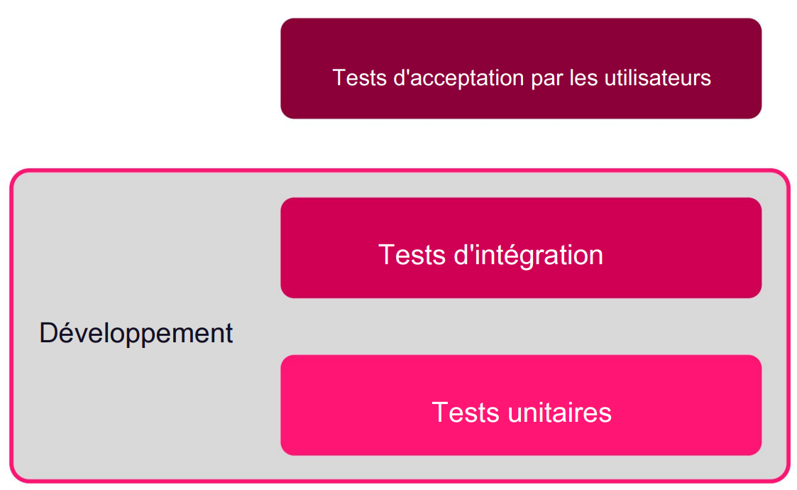
Quand effectuer des tests unitaires?
Les tests unitaires sont créés lors du développement du programme
Une fois le programme écrit, on peut passer aux tests d’intégration
Viennent ensuite les tests d’acceptation par les utilisateurs

Slide 6

Frameworks de test unitaire pour .NET
MSTest
Framework de test fourni par Microsoft
NUnit
Réécriture de Junit vers .NET. JUnit est un framework de test pour Java
xUnit
Créé par le créateur de NUnit, c’est le framework le plus récent
On utilisera xUnit mais les concepts restent les mêmes à travers les différents frameworks

Slide 7
Fonctionnement d’un test
Les tests sont généralement créés selon une certaine architecture:
Arrange :
On arrange nos données pour qu’elles puissent être utilisées dans le contexte du test
Act :
On fait passer nos données dans la fonction que l’on désire tester
Assert (affirmer) :
On vérifie, affirme que nos données fonctionnent bien
On utilise la fonction assert(condition). Si la condition entre les parenthèses est fausse, la fonction renvoie une erreur
Un test devrait avoir un Act par test
Ça permet de définir clairement par le nom de la fonction le test que l’on exécute
On peut avoir plusieurs Assert par test, tant que cela reste dans la portée du test
Avoir plusieurs Assert par test ne permet pas de définir d’où vient le bug sans debugger

Slide 8
Découpler les dépendances
MachineDataProcessor
ProcessItems
Ne respecte pas le principe de responsabilité unique
Ce principe stipule que chaque fonction/classe ne doit avoir qu’une seule responsabilité
Console.WriteLine()

Slide 9
Découpler les dépendances
MachineDataProcessor
ICoffeeCountStore
ProcessItems
Save(CoffeeCountItem item)
ConsoleCoffeeCountStore
Save(CoffeeCountItem item)
Console.WriteLine()

Slide 10
Découpler les dépendances
MachineDataProcessor
ICoffeeCountStore
ProcessItems
Save(CoffeeCountItem item)
WebApiCoffeeCountStore
Save(CoffeeCountItem item)
Web Api

Slide 11
Découpler les dépendances
MachineDataProcessor
ICoffeeCountStore
ProcessItems
Save(CoffeeCountItem item)
DatabaseCoffeeCountStore
Save(CoffeeCountItem item)
Database

Slide 12
Découpler les dépendances
MachineDataProcessor
ICoffeeCountStore
ProcessItems
Save(CoffeeCountItem item)
FakeCoffeeCountStore
Save(CoffeeCountItem item)

Slide 13
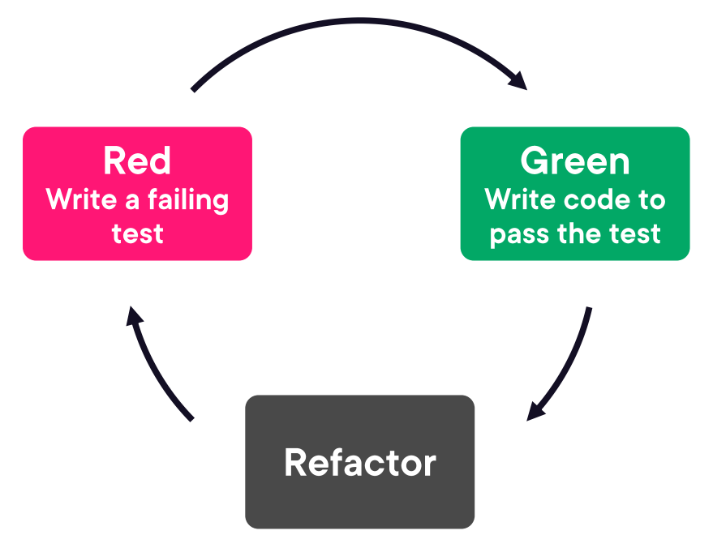
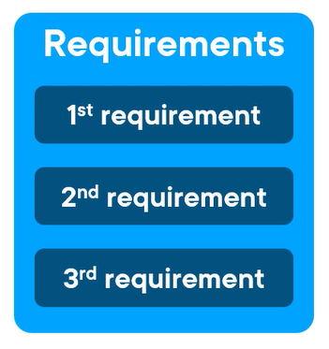
Test Driven Development (TDD)
La première chose à faire est de diviser son programme en tests unitaires
Rouge
Écrire un test raté
Écrire le code nécessaire pour que le test passe
Tests unitaires
1er test
2^{ième} test
3^{ième} test

Slide 14
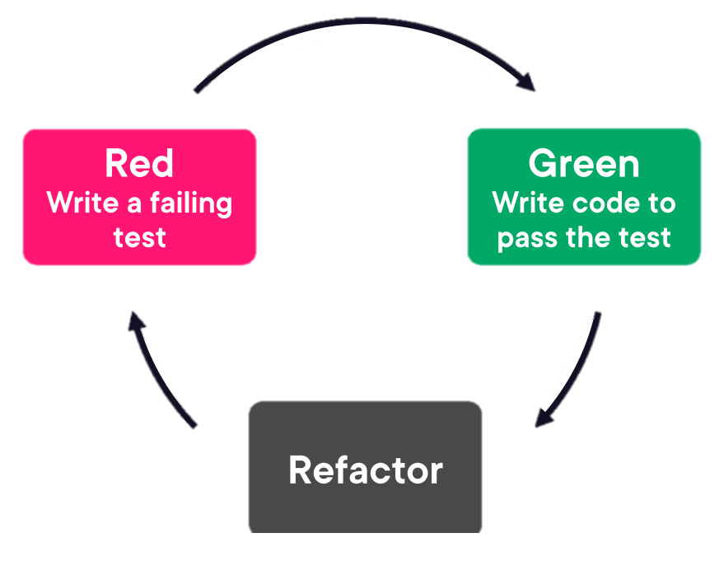
Test Driven Development (TDD)
Essentiellement, le test driven development est un mode de développement dans lequel on va développer selon un cycle :
Il est important de n’écrire que le code nécessaire pour que le test passe
Une fois qu’on a refactoré, on peut passer au test suivant
Ça signifie que les tests sont à la base de l’implémentation
Rouge
Écrire un test raté
Écrire le code nécessaire pour que le test passe

Slide 15
Avantages du TDD
Nous permet de réfléchir à ce que le code doit faire mais moins à comment il doit le faire
Permet d’avoir un feedback rapide
Permet de créer du code modulaire
C’est de cette manière que l’on code
Permet d’écrire du code maintenable

Slide 16
Durant ce cours
On a appris à implémenter les tests unitaires
À l’aide de la méthode Arrange, Act, Assert
On a découplé les dépendances
On a appliqué le Test Driven Developement
TDD cycle : rouge, vert, refactor
On a fait tourner des tests directement dans GitHub avec les GitHub Actions

